Slide 1
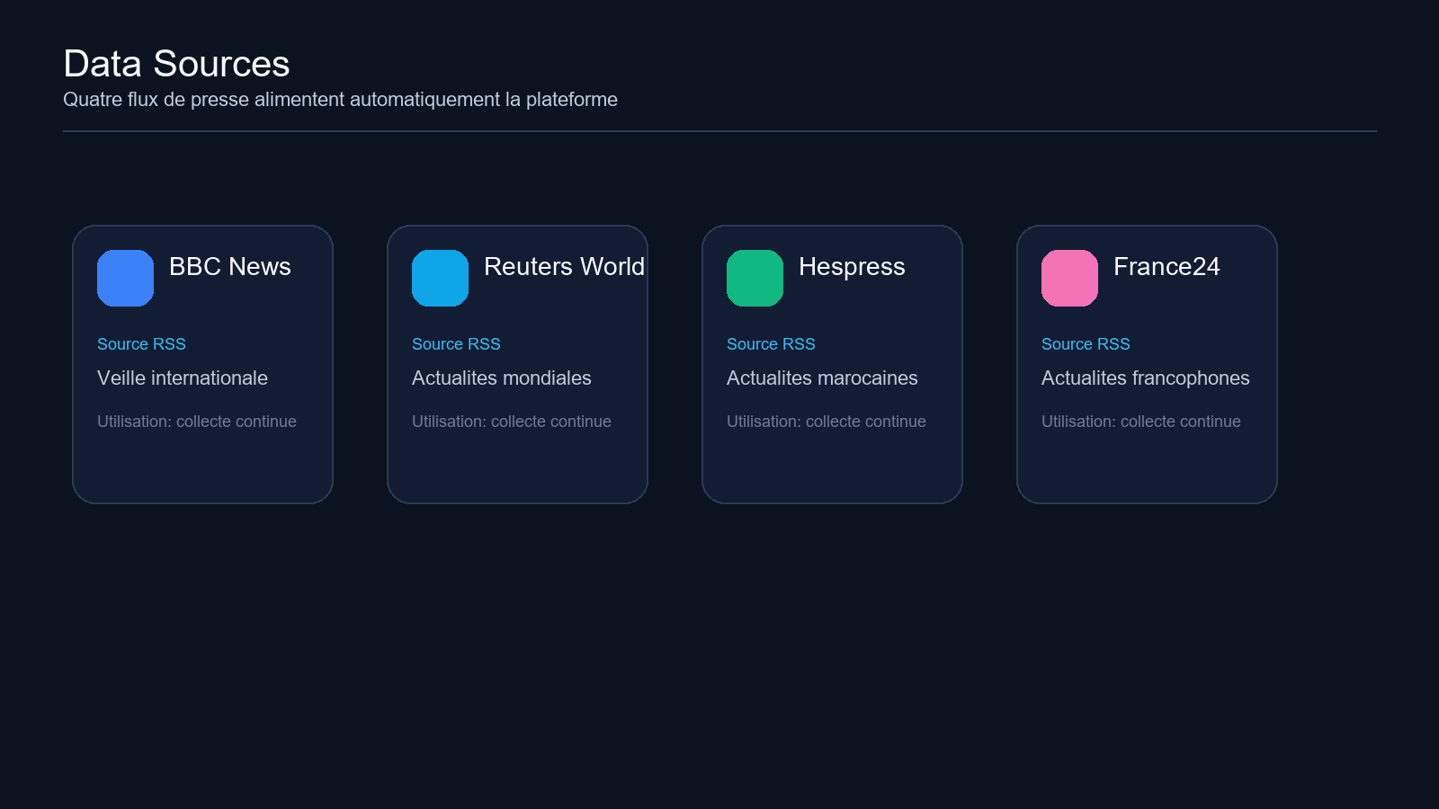
Data Sources
Les articles viennent de quatre flux RSS complémentaires
Ce qu il faut retenir
BBC News apporte une veille internationale.
Reuters couvre les grandes actualites mondiales.
Hespress ajoute la dimension marocaine et francophone.
France24 complete la couverture avec des articles francophones.
L objectif est de suivre plusieurs points de vue au meme endroit.
Vue synthétique des principales sources

Slide 2
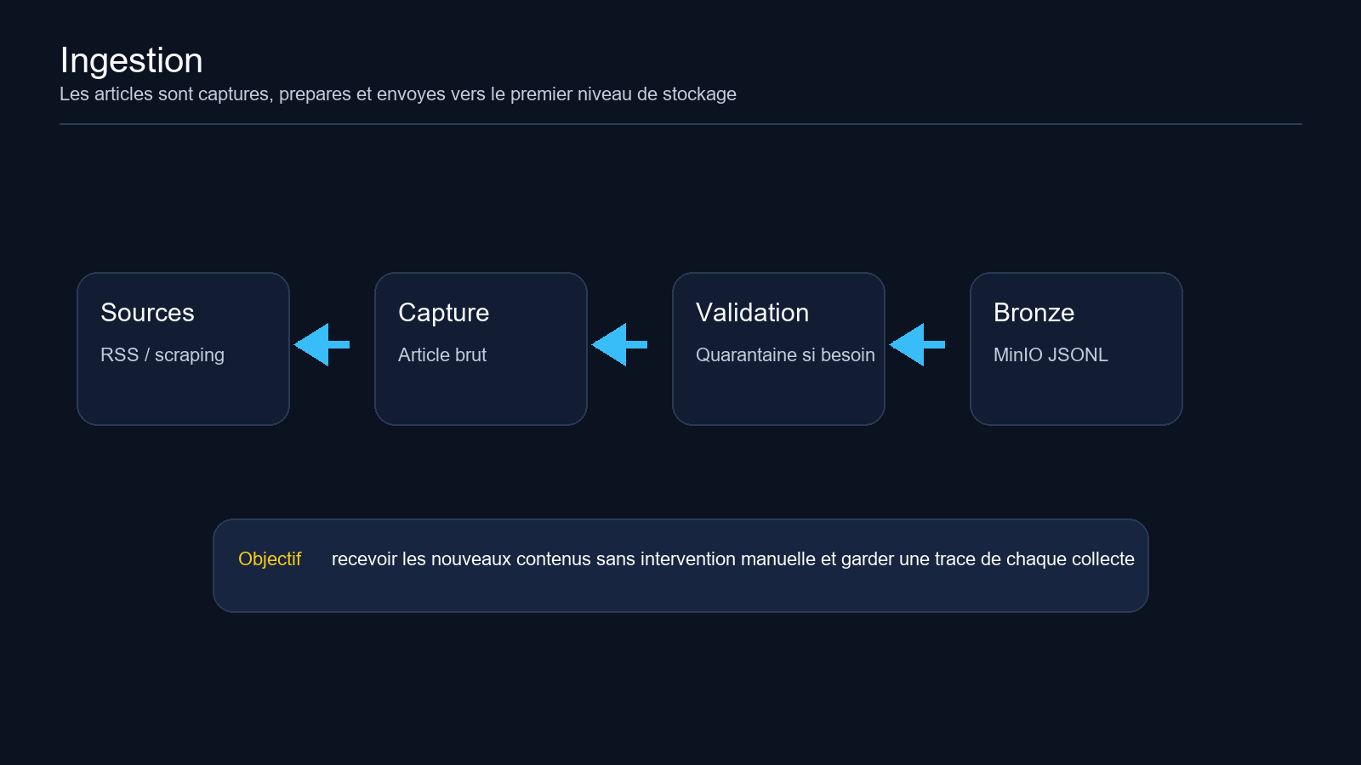
Ingestion
Les contenus sont récupérés, vérifiés et déposés dans le premier niveau de stockage
Ce qu il faut retenir
Le scraper lit les flux RSS de façon régulière.
Chaque article est transformé en enregistrement brut.
Les contenus suspects peuvent être mis en quarantaine.
Le flux reste traçable du début à la fin.
Chaîne de collecte et de dépôt

Slide 3
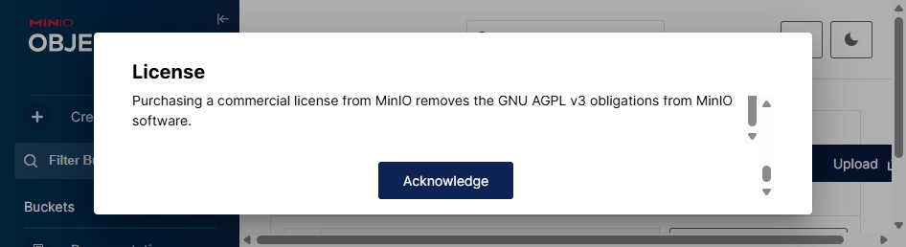
Data Lake
MinIO conserve les fichiers à chaque étape pour garder l historique
Ce qu il faut retenir
Bronze contient les données brutes.
Silver contient les données nettoyées.
Gold contient les résultats prêts à lire.
L architecture permet de conserver l historique complet.
Interface du data lake MinIO

Slide 4
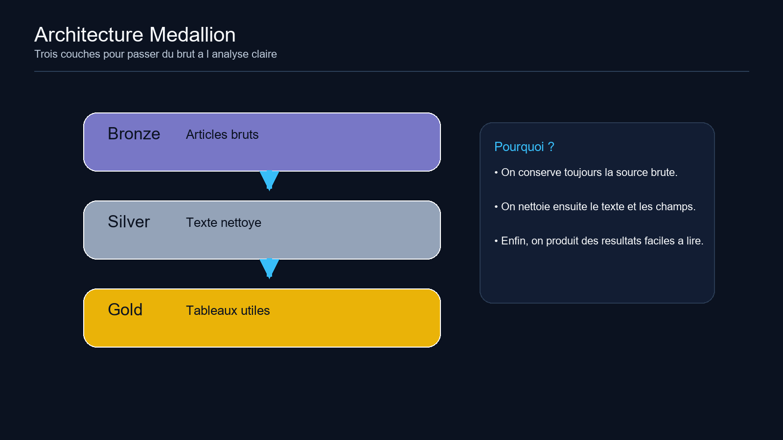
Architecture Médaillon
Du brut à l analyse, chaque couche a un rôle précis
Ce qu il faut retenir
Bronze garde les données telles qu elles arrivent.
Silver nettoie le texte et standardise les champs.
Gold produit des tableaux de synthèse et des indicateurs.
Cette méthode rend le pipeline plus lisible et plus robuste.
Schéma des trois couches de traitement

Slide 5
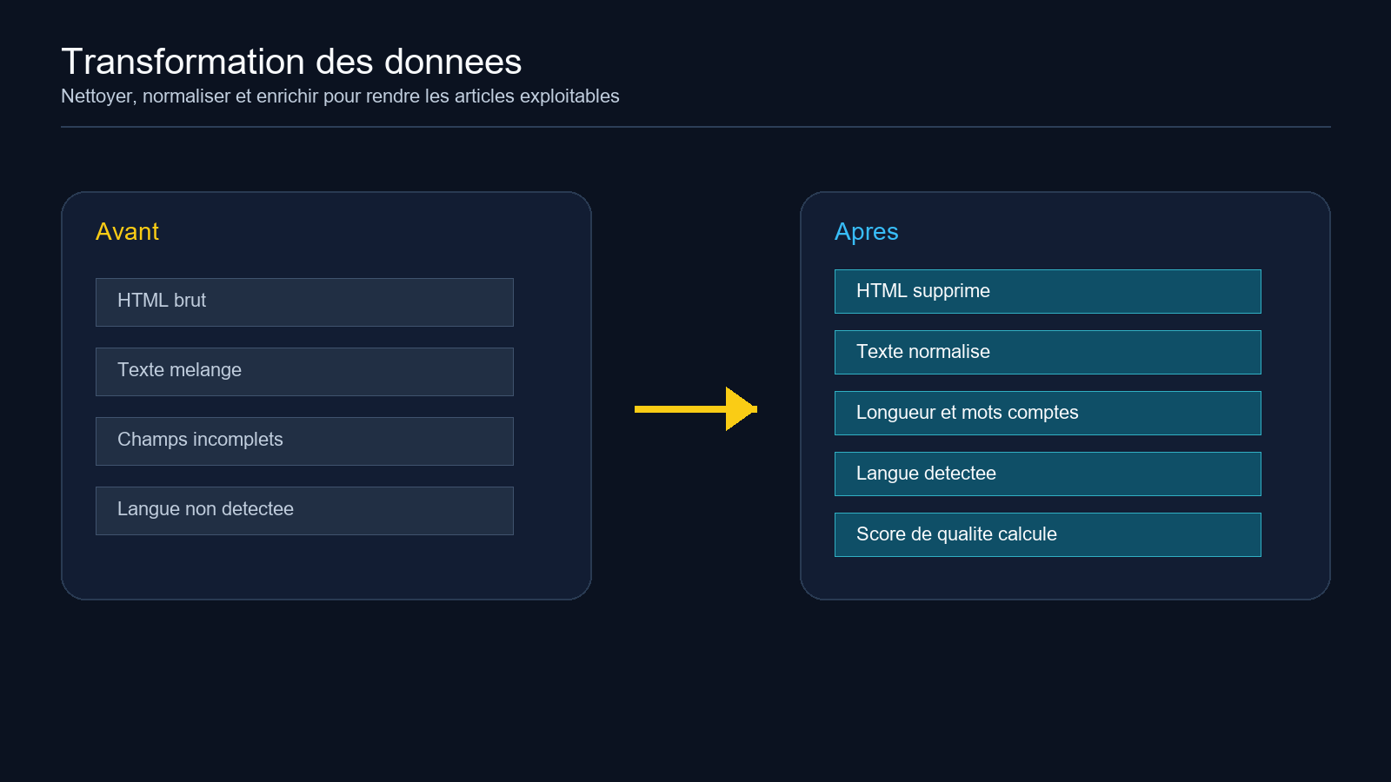
Transformation des données
Le texte est nettoyé avant toute analyse
Ce qu il faut retenir
On supprime le HTML et les éléments inutiles.
On normalise les espaces, les accents et la casse.
On calcule la longueur, le nombre de mots et la langue.
On attribue un score de qualité à chaque article.
Avant / après nettoyage

Slide 6
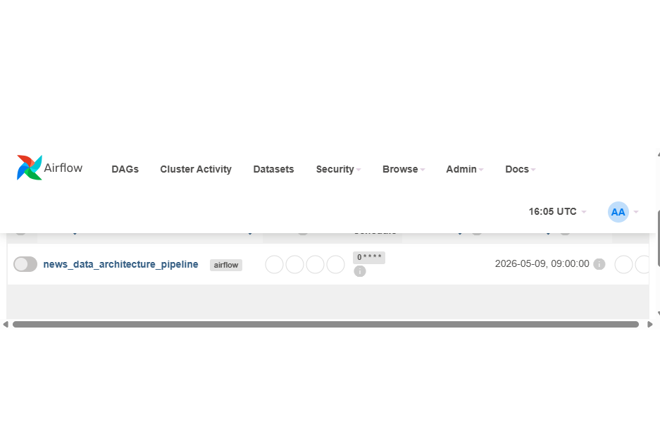
Orchestration
Airflow enchaîne les étapes automatiquement et permet le suivi
Ce qu il faut retenir
Le DAG mediapulse360_pipeline s execute chaque heure.
Il lance la collecte, puis le nettoyage, puis les agrégations.
Les tâches de contrôle qualité et de métriques suivent ensuite.
L interface Airflow permet de voir l état des exécutions.
Interface Airflow de pilotage

Slide 7
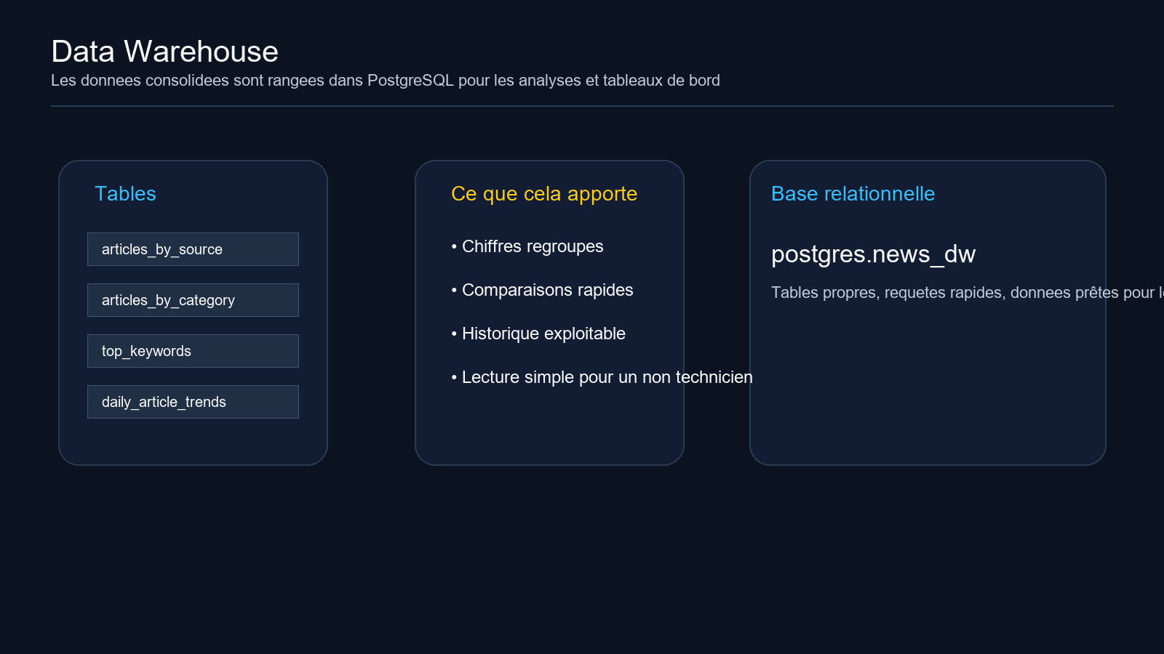
Data Warehouse
Les données consolidées sont rangées pour les analyses
Ce qu il faut retenir
PostgreSQL sert de base analytique principale.
Les tables regroupent les articles par source, thème et date.
Les mots-clés les plus fréquents sont aussi calculés.
Les requêtes restent simples pour alimenter les tableaux de bord.
Tables et usage du warehouse

Slide 8

Visualisation
Le tableau de bord rend les résultats faciles à lire
Ce qu il faut retenir
L utilisateur peut filtrer par source et par période.
Les cartes KPI donnent une lecture rapide de la situation.
Les graphiques aident à repérer les tendances importantes.
Les titres d articles restent cliquables pour aller à la source.
Capture du dashboard Streamlit

Slide 9
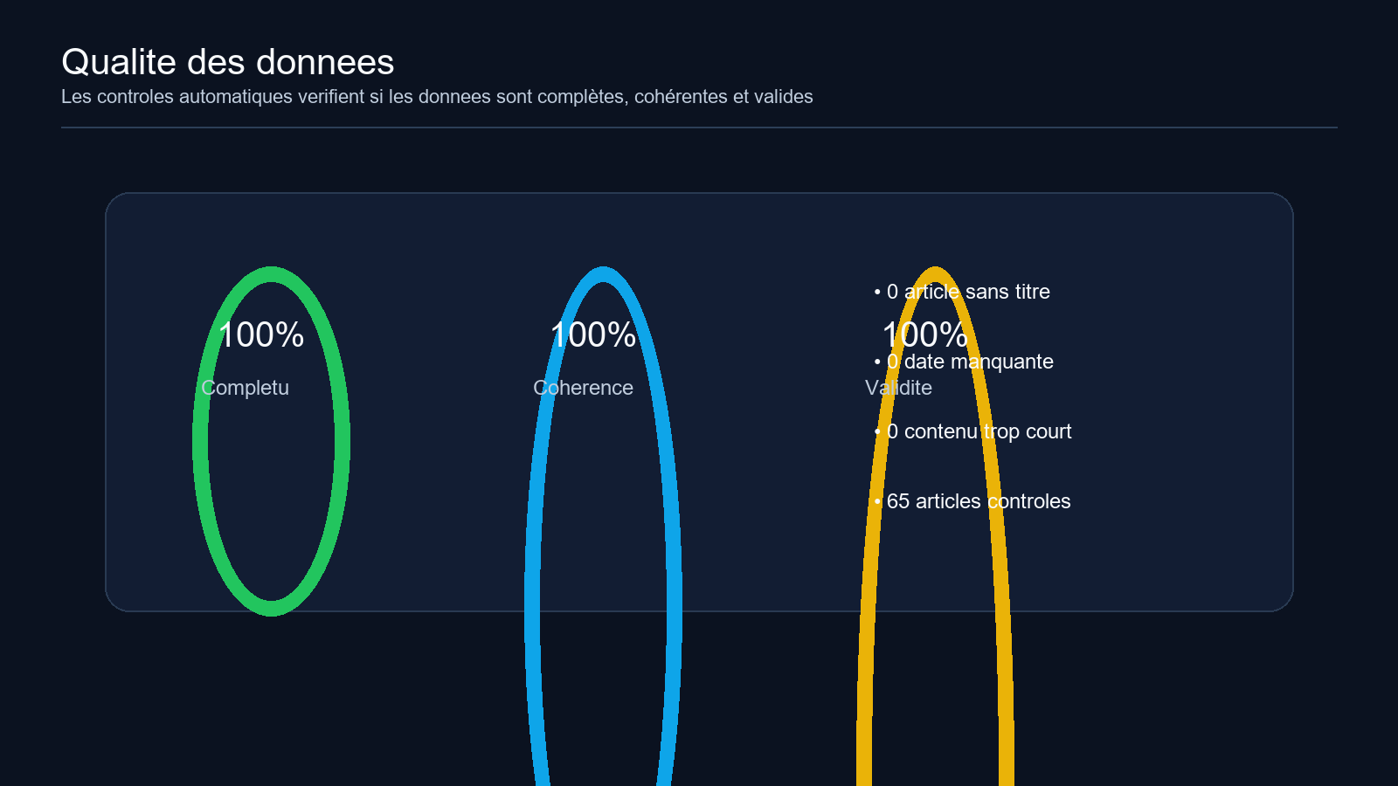
Qualité des données
Les contrôles automatiques vérifient si les données sont propres
Ce qu il faut retenir
La complétude vérifie les champs manquants.
La cohérence s assure que les références sont correctes.
La validité évite les dates ou valeurs impossibles.
Le rapport final montre un niveau de qualité à 100 pour les trois dimensions.
Rapport de qualité

Slide 10
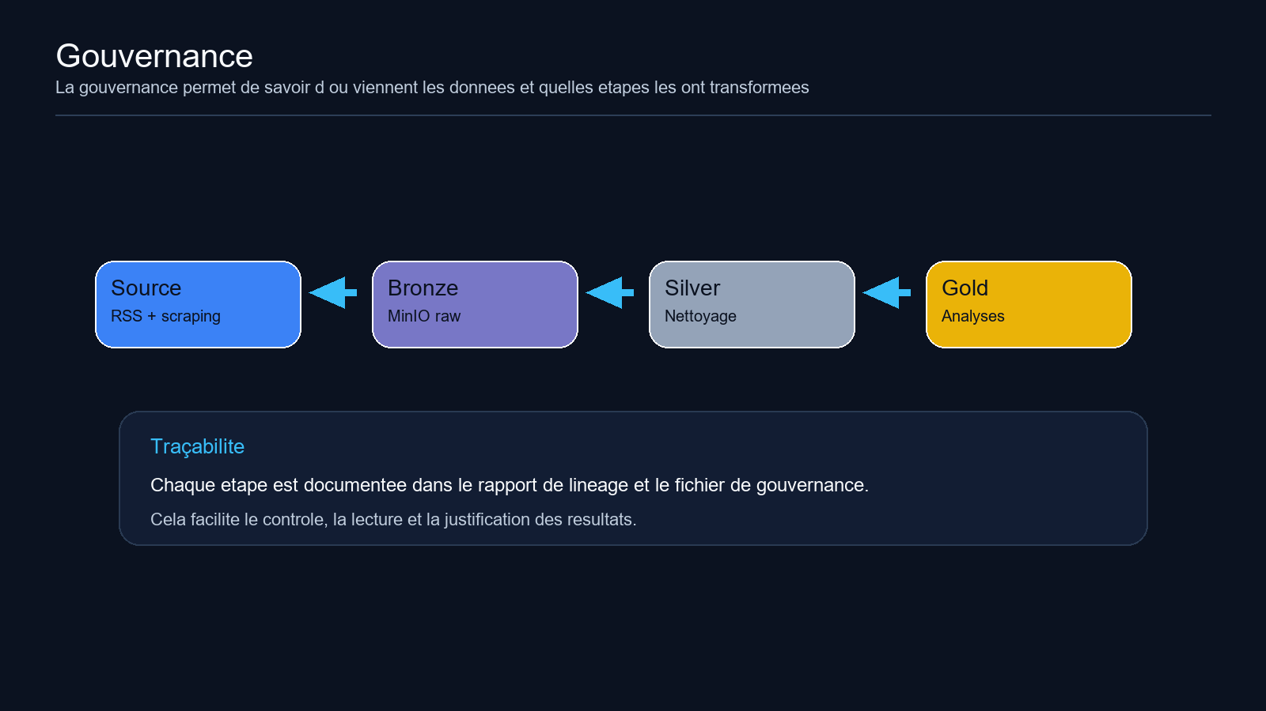
Gouvernance
La traçabilité permet de savoir d ou viennent les données
Ce qu il faut retenir
Le lineage relie la source, le bronze, le silver, le gold et le warehouse.
Chaque étape est documentée pour faciliter la vérification.
Les actions importantes sont historisées dans les fichiers de gouvernance.
Cela aide à expliquer le résultat même à un public non technique.
Traçabilité de bout en bout

